Slide 1
Data AI Workshop
Coach: Michael Lindner (MCT)

Slide 2
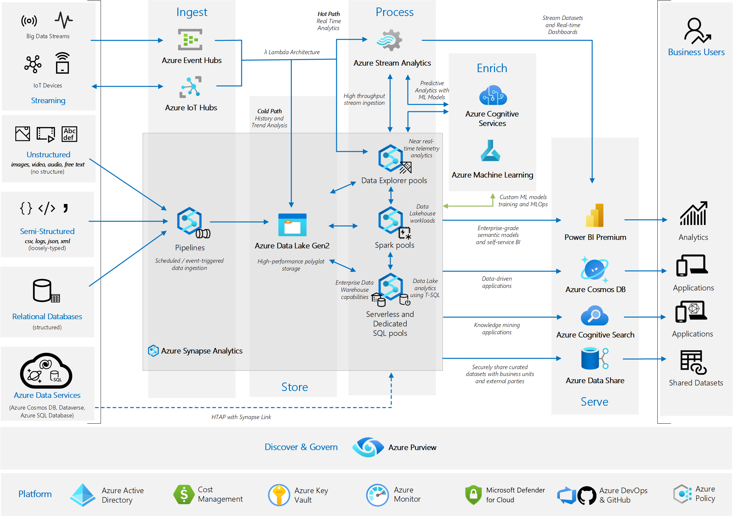
Der Plan

Slide 3










Projekt : BMTimeKeeper
Messungen
Organisationsdaten
Datenanalyse
Auswertung
Bronze (Raw)
Silber
Gold
Messdatenspeicher
Nutzdatenspeicher
Prozessdatenspeicher
Data Lake Store
Service Bus
Datenerfassung
Dresden
Hamburg
München
Analyst
Modellierer
Datenerfasser
Alle
Messungen
Messungen
Messungen

Slide 4
















